Slide 1
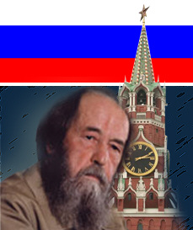
Солженицын А.И.
"Я пишу правду о России"

Slide 2
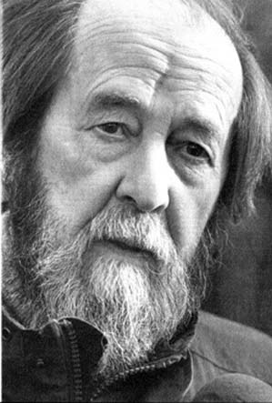
Один из ведущих русских писателей двадцатого столетия, Александр Исаевич Солженицын родился в Кисловодске 11 декабря 1918 года. Хотя родители прозаика были выходцами из крестьян, они получили неплохое образование. Когда началась первая мировая война, его отец, Исай Солженицын, ушел из Московского университета добровольцем на фронт, трижды награждался за храбрость и погиб на охоте за полгода до рождения сына. Чтобы прокормить себя и Александра, мать Солженицына, Таисья Захаровна (урожденная Щербак), после смерти мужа пошла работать машинисткой, а когда мальчику исполнилось шесть лет, переехала с сыном в Ростов-на-Дону.

Slide 3
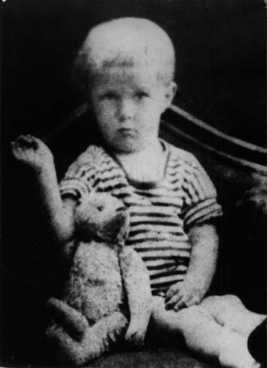
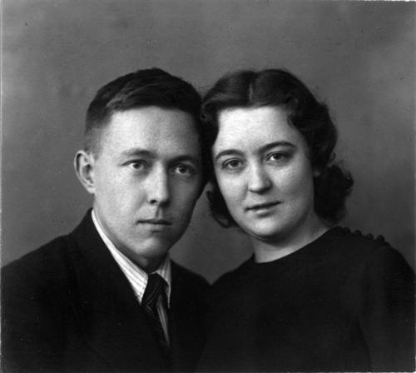
Детские годы Солженицына совпали с установлением и упрочением советской власти. В год его рождения в России началась кровопролитная гражданская война, завершившаяся победой большевиков под руководством Ленина. Успешно закончив школу, Александр Исаевич в 1938 г. поступает в Ростовский университет, где, несмотря на интерес к литературе, занимается физикой и математикой, чтобы в дальнейшем обеспечить себя постоянным заработком. В 1940 г. он женится на своей сокурснице Наталье Решетовской, а в 1941 г., получив диплом математика, заканчивает также заочное отделение Института философии, литературы и истории в Москве.

Slide 4
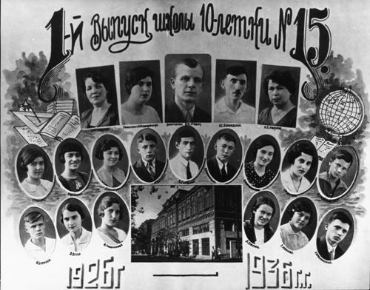

Slide 5
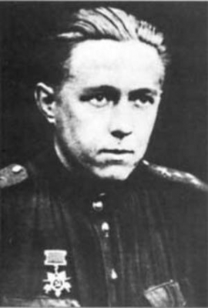
После окончания университета Солженицын работал учителем математики в ростовской средней школе. В 1941 г., когда началась война с фашистской Германией, он был мобилизован и служил в артиллерии. Он провоевал три года в Красной Армии (артиллерия) и достиг звания капитана. 9февраля 1945 г. Солженицына арестовала фронтовая контрразведка: в руки НКВД попали письма Александра Исаевича . к другу с нападками на Сталина, а также наброски и черновики рассказов, найденные при обыске в его офицерском планшете. Будущий писатель был лишен звания капитана и отправлен в Москву в следственную тюрьму на Лубянку. В течение года будущий писатель находился в московской тюрьме, а затем был переведен в Марфино, в специализированную тюрьму под Москвой, где математики, физики, ученые других специальностей вели секретные научные исследования

Slide 6
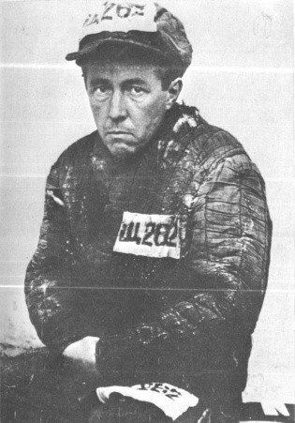
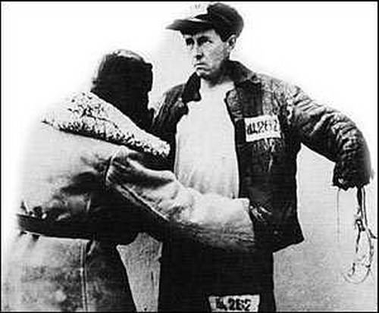
Много позже Солженицын скажет, что диплом математика, по существу, спас жизнь, поскольку режим в марфинской тюрьме был не в пример мягче, чем в других советских тюрьмах и лагерях. Трибунал из трех человек приговорил его к 8 годам заключения с последующей ссылкой в Сибирь за антисоветскую агитацию и пропаганду. Приговоренный безсудно к восьми годам лагерей, он пробыл в них до 1953 года. В 1952 Солженицын заболел раком, но проходит успешную лучевую терапию в ташкентском госпитале и выздоравливает.

Slide 7
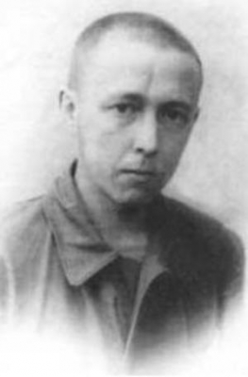
До 1956 г. писатель живет в ссылке в различных районах Сибири, преподает в школах, а в июне 1957 г., после реабилитации, поселяется в Рязани, где также работает учителем математики в средней школе. Его жена, которая, пока писатель находился в заключении, вышла замуж, добилась развода и вернулась к Солженицыну. В 1956 г. советский лидер Hикита Сергевич Хрущев начал кампанию десталинизации, борьбы с «культом личности» Сталина, который, по самым скромным подсчетам, с начала 30-х гг. уничтожил и репрессировал более 10 млн. советских людей.

Slide 8
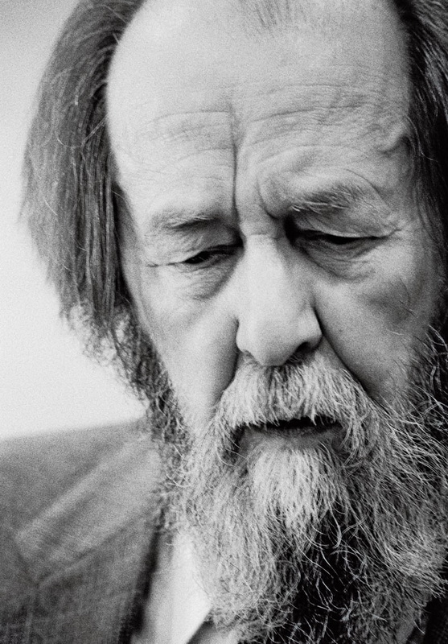
Хрущев лично санкционировал публикацию повести Александра Исаевича. «Один день Ивана Денисовича», увидевшей свет в 1962 г. в журнале «Новый мир». Написанная в реалистическом ключе, живым, доступным языком первая книга писателя рассказывает об одном лагерном дне главного героя, заключенного Ивана Денисовича Шухова, от имени которого ведется повествование. Повесть была восторженно принята критикой, сравнившей «Один день» с «Записками из Мертвого дома» Достоевского..

Slide 9


После того как Солженицын в 1967 г. направил Съезду писателей открытое письмо, в котором призвал покончить с цензурой и рассказал о том, что КГБ конфисковал его рукописи, писатель подвергся преследованиям и газетной травле, его произведения были запрещены. Тем не менее романы «В круге первом» (1968) и «Раковый корпус» (1968...1969) попадают на Запад и выходят там без согласия автора, что только усугубляет и без того тяжелое положение писателя на родине. Писатель отказался нести ответственность за публикацию своих произведений за границей и заявил, что власти способствовали вывозу рукописей из страны, чтобы был предлог для его ареста.

Slide 10
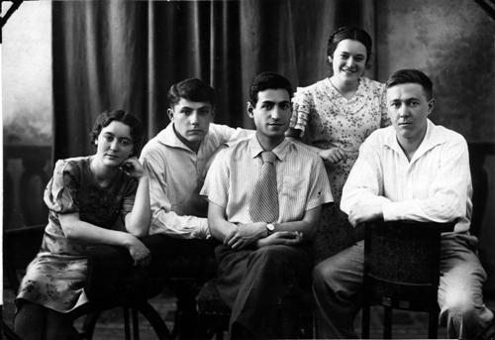
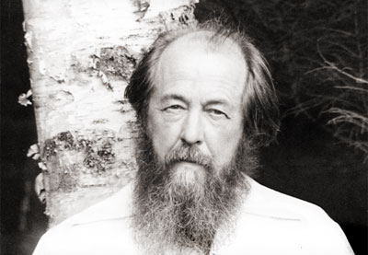
В круге первом» (в заглавии содержится аллюзия на первый круг дантова ада) – роман по преимуществу сатирический, действие которого происходит в специализированном институте-тюрьме Маврино, аналоге того, где в конце 40-х гг. содержался Солженицын. Многие западные критики высоко оценили роман за широкую панораму и глубокий, непредвзятый анализ сталинской действительности. Второй роман писателя, «Раковый корпус», также носит автобиографический характер: герой романа, Русанов, как в свое время и сам автор, лечится от рака в среднеазиатской провинциальной больнице. Хотя в «Раковом корпусе» заметны и политические акценты, главная тема романа – борьба человека со смертью: писатель проводит мысль о том, что жертвы смертельной болезни парадоксальным образом добиваются свободы, которой лишены здоровые люди.

Slide 11
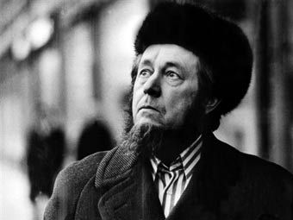
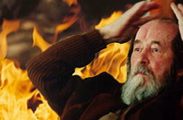
В 1970 г. Александр Исаевич был удостоен Нобелевской премии по литературе «за нравственную силу, почерпнутую в традиции великой русской литературы». Узнав о присуждении ему премии, писатель немедленно заявил, что намерен получить награду «лично, в установленный день». Однако, как и 12 лет назад, когда Нобелевской премии был удостоен другой русский писатель, Борис Пастернак, советское правительство сочло решение Нобелевского комитета «политически враждебным», и Солженицын, боясь, что после своей поездки он не сможет вернуться на родину, с благодарностью принял высокую награду, однако на церемонии награждения не присутствовал.

Slide 12
В речи член Шведской академии Карл Рагнар Гиров отметил, что произведения Солженицына свидетельствуют о «несокрушимом достоинстве человека». Памятуя о преследовании писателя на родине, Гиров также сказал: «Где бы, по какой бы причине человеческому достоинству ни угрожали, творчество Солженицына, является не только обвинением гонителей свободы, но и предупреждением: подобными действиями они наносят урон прежде всего самим себе». В Нобелевской лекции лауреата, опубликованной в 1972 г., содержится излюбленная мысль писателя о том, что художник – это последний хранитель истины. Нобелевская лекция Солженицына заканчивается словами: «Одно слово правды весь мир перетянет».

Slide 13
Через год после получения Нобелевской премии Солженицын разрешает публикацию своих произведений за рубежом, и в 1972 г. в лондонском издательстве на английском языке выходит «Август четырнадцатого» – первая книга многотомной эпопеи о русской революции, которую часто сравнивают с «Войной и миром» Толстого. В «Августе четырнадцатого», по мнению американской исследовательницы Патриции Блейк, «блестяще показано воздействие войны на жизнь отдельных людей, на всю нацию в целом».

Slide 14

В 1973 году после допроса машинистки КГБ конфисковал рукопись главного произведения писателя: «Архипелаг ГУЛАГ, 1918...1956: Опыт художественного исследования». Работая по памяти, а также используя собственные записи, которые он вел в лагерях и в ссылке, Солженицын задался целью воссоздать официально не существующую советскую историю, почтить память миллионов советских заключенных, «растертых в лагерную пыль». Под «Архипелагом ГУЛАГ» подразумеваются тюрьмы, исправительно-трудовые лагеря, поселения для ссыльных, разбросанные по всей территории СССР. В своей книге писатель пользуется воспоминаниями, устными и письменными свидетельствами более 200 заключенных, с которыми он встречался в местах лишения свободы.

Slide 15
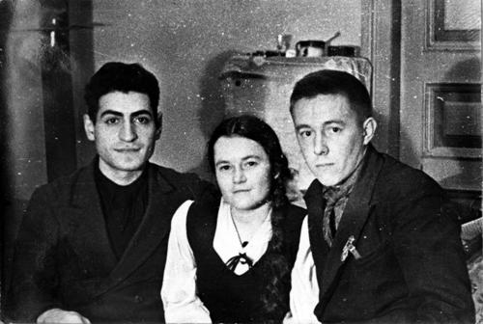
Вскоре после конфискации рукописи Солженицын связался со своим издателем в Париже и распорядился сдать в набор вывезенный туда экземпляр «Архипелага», который увидел свет в декабре 1973 г., а 12 февраля 1974 г. писатель был арестован, обвинен в государственной измене, лишен советского гражданства и депортирован в ФРГ. Его второй жене, Наталии Светловой, на которой писатель женился в 1973 г. после развода с первой женой, с тремя сыновьями было разрешено присоединиться к мужу позднее.

Slide 16
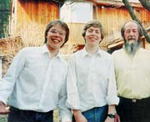
После двух лет пребывания в Цюрихе Солженицын с семьей переезжает в США и поселяется в штате Вермонт, где писатель завершает третий том «Архипелага ГУЛАГ» (русское издание – 1976, английское – 1978), а также продолжает работу над циклом исторических романов о русской революции, начатым «Августом четырнадцатого» и названным «Красное колесо», – по словам самого писателя «трагической историей о том, как сами русские... уничтожили и свое прошлое. и свое будущее», В 1972 г. писатель заметил, что на весь цикл «может уйти 20 лет, и я, возможно, не доживу».

Slide 17

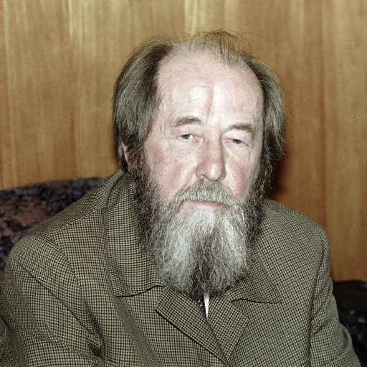

Будучи на Западе, он завершил "Бодался теленок с дубом: очерки литературной жизни" (1975) и восстановил три пьесы (1981), сочиненные им устно в лагерях. В 1982 публикацией расширенной версии "Августа 14-го" открылось "повествование в отмеренных сроках" о русской революции - "Красное колесо". Сплотка глав оттуда была опубликована еще в 1975 под названием "Ленин в Цюрихе". Среди его выступлений на Западе отметим "Расколотый мир" (речь в Гарварде, 1978), "Чем грозит Америке плохое понимание России" и "Иметь мужество видеть" (статьи для журнала "Форин Афферс", 1980). Интеллектуальное и моральное влияние Солженицына сыграли важную роль в падении коммунистических режимов Восточной Европы и СССР.

Slide 18
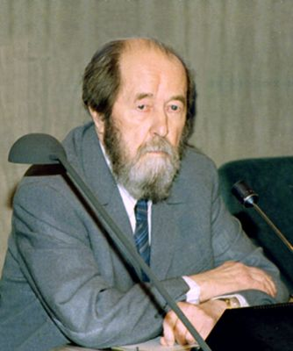
А. И. Солженицын на выступлении
Со времени переезда Солженицына на Запад вокруг его имени ведется бурная полемика. а его репутация колеблется в зависимости от его высказываний. Так, в связи с его обращением по случаю присуждения ему почетной степени к студентам Гарвардского университета в 1978 г., в котором писатель осудил материализм капиталистического Запада так же резко, как и репрессии социалистического Востока, противники Солженицына назвали его «утопическим реакционером».

Slide 19
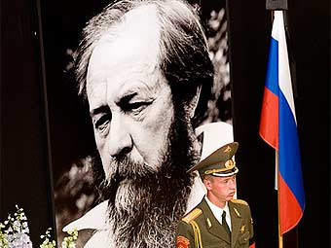
Произведения писателя также вызывают далеко не однозначные оценки. В 1972 г. американский критик Джозеф Эпстайн отмечал, что для Александра Исаевича «нравственный конфликт является основой всякого действия». Рецензируя в 1972 г. «Август четырнадцатого», югославский писатель-политолог Милован Джилас писал, что «Солженицын заполняет вакуум, образовавшийся в русской культуре и сознании. Он вернул России ее душу – ту самую, которую открыли миру Пушкин, Гоголь, Толстой, Достоевский, Чехов и Горький».

Slide 20
По мнению американского исследователя Джозефа Франка, «основной темой Солженицына является прославление нравственности, единственной возможности выжить в кошмарном мире, где только нравственность гарантирует человеческое достоинство и где идея гуманизма приобретает сверхценный характер».

Slide 21
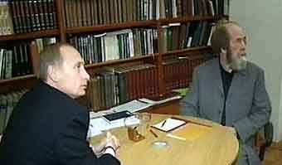
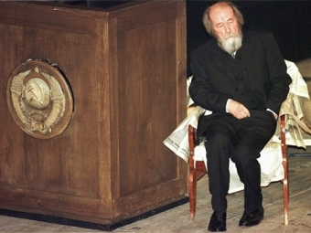
В. В. Путин в гостях у А. И. Солженицына
Солженицын говорил о том, что вернется в Россию лишь тогда, когда туда вернутся его книги, когда там будет напечатан "Архипелаг Гулаг". Журналу "Новый мир" пришлось выдержать долгую борьбу с властями, чтобы начать публикацию "Архипелага...". К началу 90-х годов в России были изданы все главные произведения писателя. В мае 1994 году Солженицын вернулся в Россию.

Slide 22
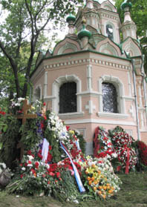
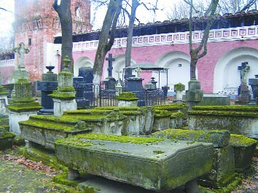
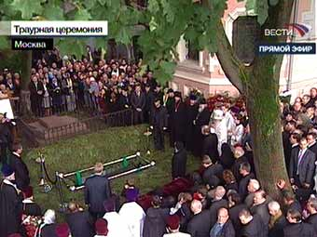
7 августа 2008 г.- могила А. Солженицына

